Slide 1
현황파악 MAP 화면 설계서
2020. 7. 9

Slide 2
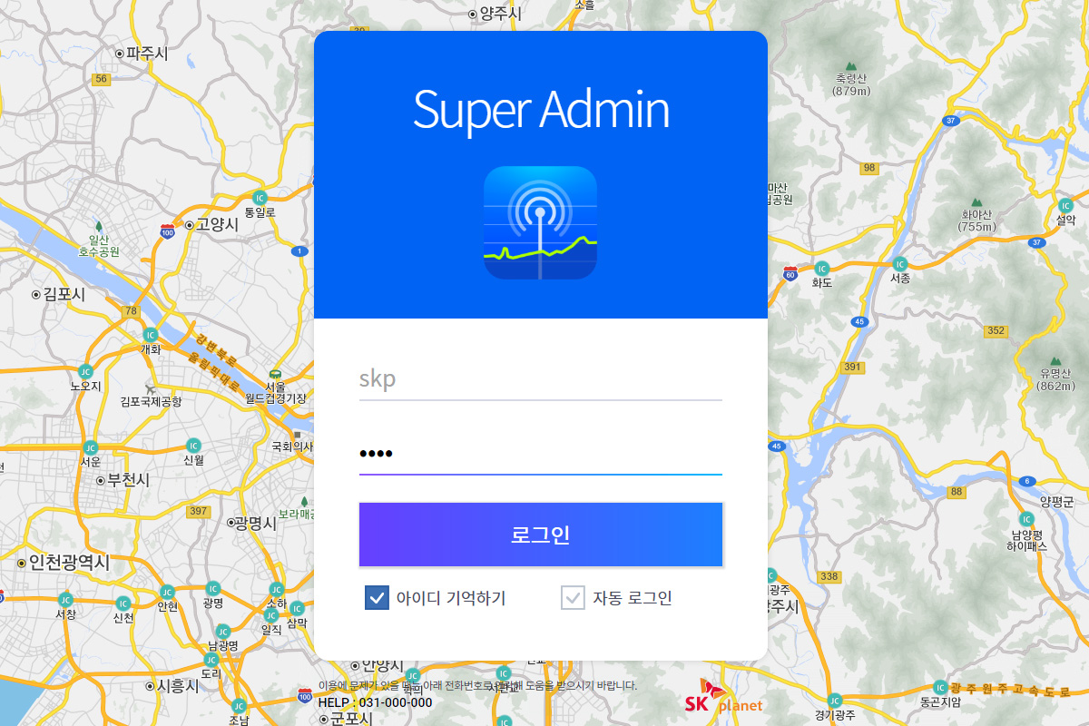
1-1. 로그인
ID
SCP_01_00_N
Description
1 | 배경 이미지 구글 지도 이미지 적용 웹 브라우저 사이즈 조절시, 지도의 확대,축소가 아닌 보여지는 영역의 범위가 변화함 지도의 이동,확대,축소 기능 적용 없음
2 | 로그인 화면 RBI 건설 사용자 로그인 화면 공통 적용
3 | 사용자 화면 타이틀 (명칭 미확정)
4 | 아이디/패스워드
5 | 로그인 버튼 로그인시 화면 SCP_01_01_N로 이동
6 | 아이디 기억하기 마지막으로 로그인했던 아이디 저장
7 | 자동 로그인 마지막으로 로그인 정보 저장
8 | 고객센터 정보
1
2
3
4
5
6
7
8

Slide 3
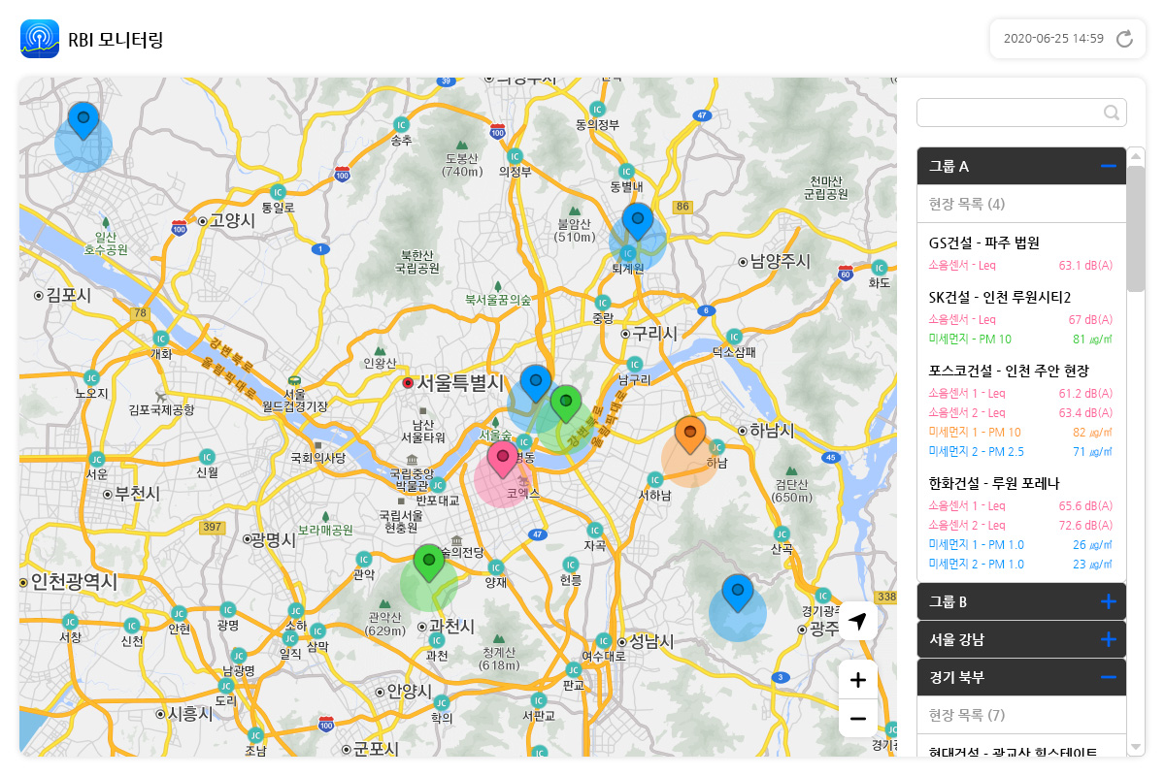
2. 메인
ID
SCP_02_00_N
Description
1 | RBI 모니터링 로고
2 | 새로고침 버튼 로그인 또는 마지막 새로고침 적용한 날짜 및 시간 표기 버튼 선택시, 정보 새로 고침 적용 보여지는 화면의 지도 정보는 유지
3 | 현장 위치 아이콘 미세먼지(4컬러)/소음/기상관측 수치 여부에 따른 색상으로 표기 미세먼지가 있을 경우, 제일 먼저 등록한 미세먼지의 수치 상태에 따른 색상 적용 미세먼지가 없을 경우, 소음 > 기상관측 순으로 색상 적용 미세먼지 : 좋음(파랑), 보통(초록), 나쁨(주황), 매우 나쁨(빨강) 소음(핑크), 기상관측(보라) 마우스 오버시 화면 SCP_02_02_P로 이동
4 | 위치 초기화 최초로 보여줬던 지도 화면으로 돌아감 선택된 위치 아이콘 정보 없음
5 | 지도 확대/축소
6 | 검색바 클릭시 화면 SCP_02_04_P로 이동
7 | 그룹명 관리자가 설정한 그룹명 표기
8 | 그룹 현장 보기 + 시, 해당 그룹 닫힘. 지도상의 표기 없음 - 시, 해당 그룹 열림. 지도 상에 표기됨 클릭 적용 범위 : ⑦을 포함한 해당 영역 그룹 열림/닫힘 기능은 그룹별 중복으로 가능 (⑪) 참조
9 | 현장 목록 등록된 현장 개수 표기
10 | 현장별 등록된 센서 목록 미세먼지(4컬러)/소음/기상관측 수치 여부에 따른 색상으로 표기 현장 위치 아이콘과 텍스트 색상과 동일 선택시 화면 SCP_02_02_P로 이동
11 | 그룹 중복 보기 2개 이상의 그룹을 동시에 오픈시, 해당 지도 영역에 오픈된 그룹 모두 표기
12 | 스크롤바 현장 목록이 페이지 영역을 벗어날 경우에만 출현
(3)의 위치는 현장 등록시의 위도.경도값으로 표기
1
2
6
7
8
12
3
9
10
4
5
11

Slide 4
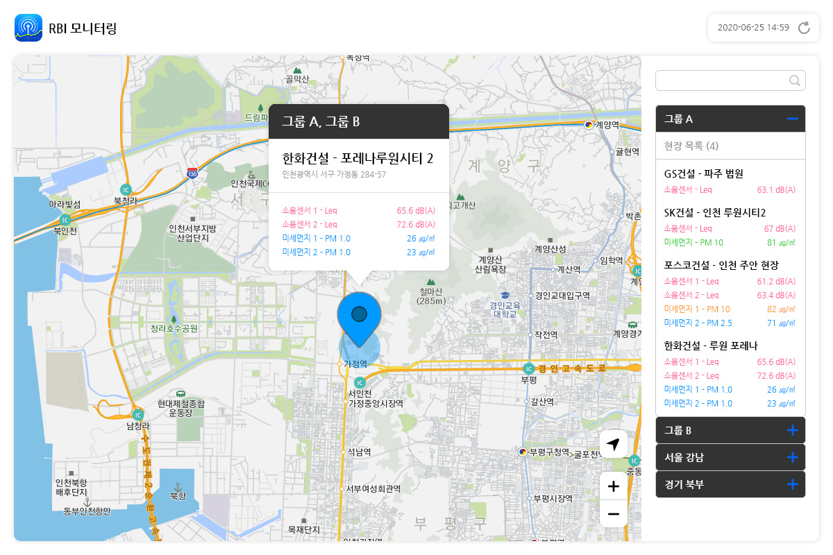
2-2. 메인 – 현장 마우스 오버/목록에서 선택시
ID
SCP_02_02_P
Description
1 | 위치 아이콘 마우스 오버 또는 현장 목록에서 선택시 팝업 출현경로 1 : 지도상의 현장 위치 아이콘 마우스 오버시 출현경로 2 : 현장 목록의 텍스트 클릭시 관리자가 등록한 그룹명+현장명+주소 (그룹명이 중복되는 경우 모두 표기함) 설치된 센서와 대표값 수치 노출 미세먼지(4컬러)/소음/기상관측 수치 여부에 따른 색상으로 표기
2 | 현장 선택시 위치 아이콘 확대된 위치 아이콘으로 변경 선택시 화면 SCP_02_03_P로 이동
1
2

Slide 5
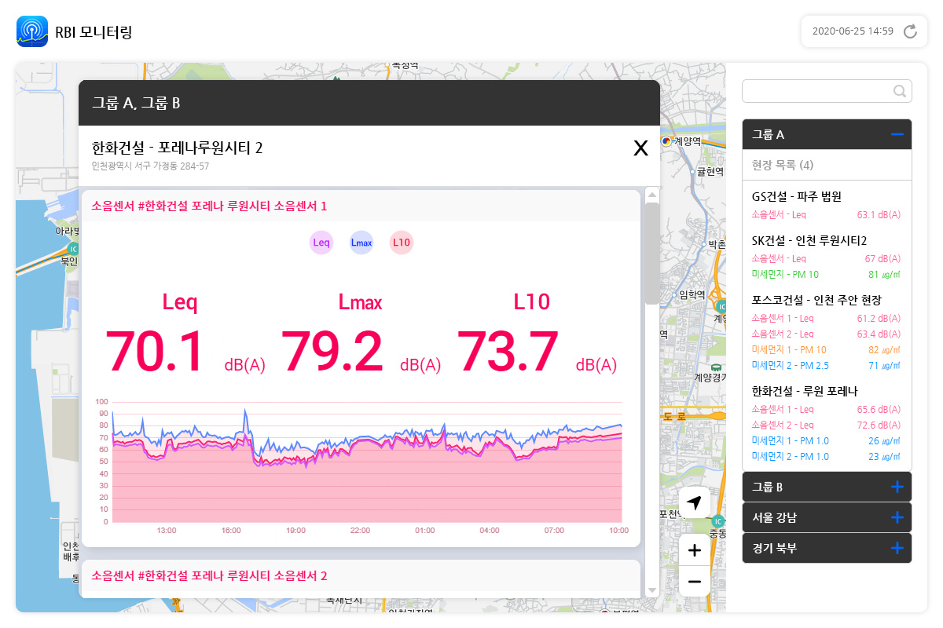
2-3. 메인 – 현장 선택시
ID
SCP_02_03_P
Description
1 | 현장 선택시 팝업 관리자가 등록한 그룹명+현장명+주소 (그룹명이 중복되는 경우 모두 표기함)
2 | 닫기 버튼 클릭시 팝업 닫히고 화면 SCP_02_02_P로 이동 이전 지도 화면값 유지
3 | 설치된 센서 그래프 사용자 화면에서 보여지는 센서그래프 그대로 사용 그래프 로드가 불가할 경우, 차선책으로 데이터 목록으로 표기
4 | 스크롤 센서 그래프가 2개 이상일 경우 출현
1
2
3
4

Slide 6
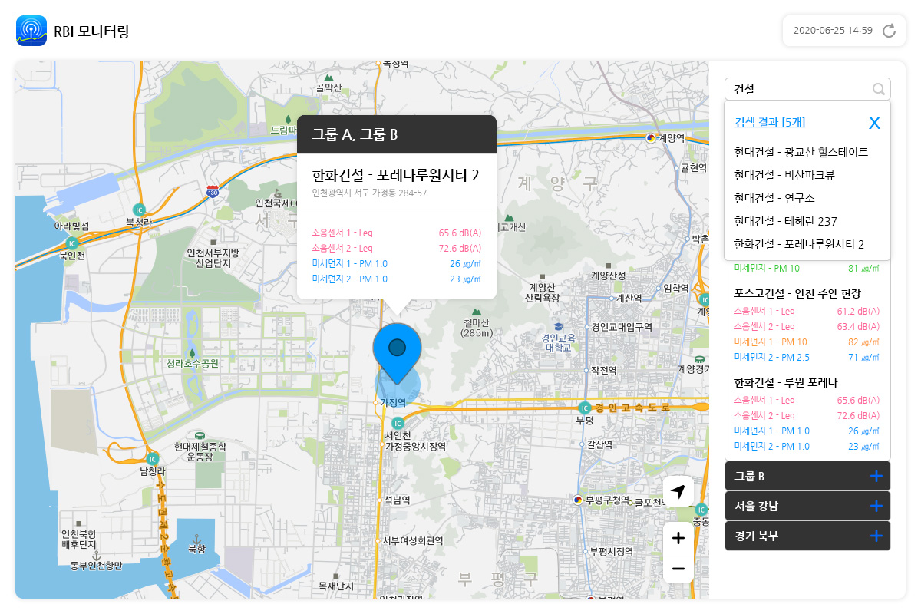
2-4. 메인 – 검색시
ID
SCP_02_04_P
Description
1 | 검색바 검색어 입력창
2 | 검색 결과 개수 표기
3 | 닫기 버튼 검색바의 입력값도 초기화
4 | 검색 결과 리스트 없을 경우 “ 검색 결과가 없습니다.” 결과값 10개 이하까지 팝업길이 유동적 결과값 11개 이상부터 스크롤 발생 검색된 현장 선택시, 지도 화면 SCP_02_02_P로 이동 검색된 현장 선택시, 검색 결과 팝업은 유지
1
2
3
4

